Slide 1

TIẾT 42: BÀI 40
SẢN XUẤT THỨC ĂN VẬT NUÔI

Slide 2
I. Phân loại thức ăn
? Hãy nêu các thành phần dinh dưỡng của thức ăn vật nuôi?
Các thành phần dinh dưỡng của thức ăn vật nuôi:
Nước
Chất khô:
Protein
Gluxit
Lipit
Chất khoáng và vitamin

Slide 3
Vậy trong các loại thức ăn khác nhau thì thành phần dinh dưỡng của chúng giống hay khác nhau? Lấy ví dụ.
Các loại thức ăn nhiều tinh bột như: gạo, khoai, săn...thì có nhiều gluxit
Bột cá, bột tôm, đậu tương...thì nhiều protein.
Rơm lúa, thân cây ngô, cỏ voi ...thì nhiều chất thô xanh
 Trong các loại thức ăn khác nhau thì thành phần dinh dưỡng của chúng khác nhau

Slide 4
Vậy người ta dựa vào đâu để phân loại thức ăn?

Dựa vào thành phần dinh dưỡng gồm các loại thức ăn:
Loại giàu protein:
Loại giàu gluxit:
Loại giàu chất thô:
Có hàm lượng protein > 14%
Có hàm lượng gluxit > 50%
Có hàm lượng chất xơ > 30%

Slide 5
Dựa vào thành phần dinh dưỡng chủ yếu, hãy phân loại các loại thức ăn trong bảng?
Tên thức ăn | Thành phần dinh dưỡng chủ yếu(%) | Phân loại
Bột cá Hạ Long | 46% protein
Đậu tương(đậu nành) hạt | 36% protein
Khô dầu lạc( đậu phộng) | 40% protein
Hạt ngô( bắp) vàng | 8,9% protein và 69% gluxit
Rơm lúa | > 30% xơ
Giàu protein
Giàu protein
Giàu protein
Giàu gluxit
Giàu xơ

Slide 6
II. Một số phương pháp sản xuất thức ăn vật nuôi
1. Sản xuất thức ăn giàu protein
Hãy kể tên một số loại thức ăn giàu protein?
-  Một số loại thức ăn giàu protein: Đậu tương, bột cá, giun đất, bột tôm...
Phương pháp sản xuất thức ăn giàu protein?
- Nuôi và khai thác nhiều thủy hải sản, nuôi giun đất, xen xanh tăng vụ cây họ đậu...

Slide 7

Bột cá được sản xuất như thế nào?
=> Sấy khô hoặc phơi khô sau đó mang đi nghiền nhỏ.
Giun được sản xuất như thế nào?

Slide 8
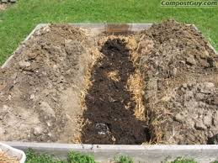
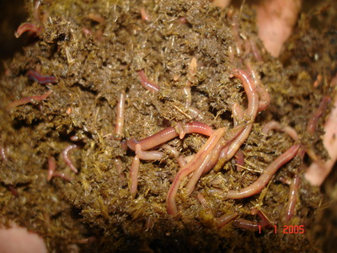
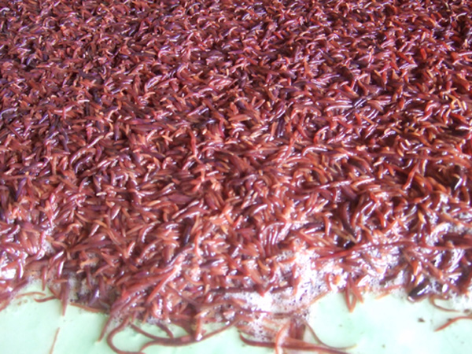
Quy trình sản xuất giun:
B1: Trộn đất với phân các vật nuôi ăn cỏ, đủ ẩm
B2: Thả giun giống vào phần đất đã trộn
B3: Thu sản phẩm

Slide 9
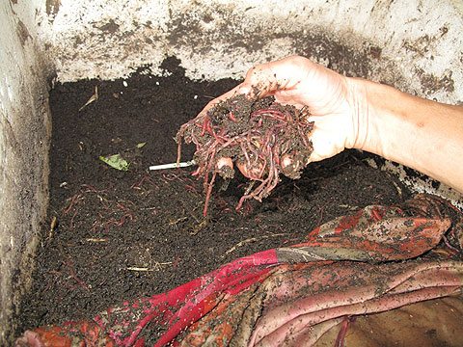
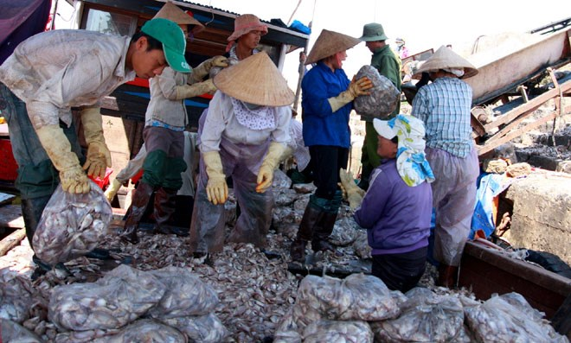
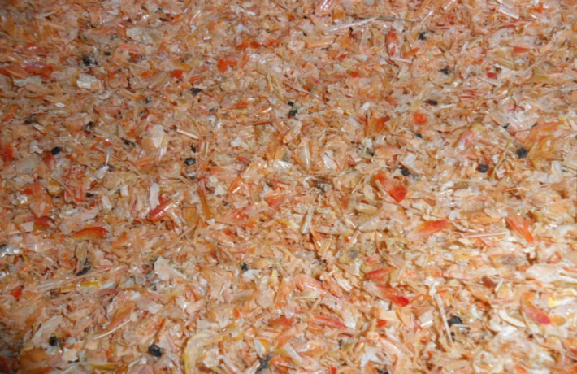
Nuôi giun
Nguyên liệu làm bột cá
Tôm khô

Slide 10
2. Sản xuất thức ăn giàu gluxit
Hãy kể tên các loại thức ăn giàu gluxit?
=> Ngô, khoai, sắn, gạo...


Slide 11
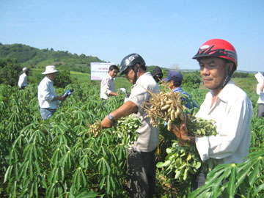
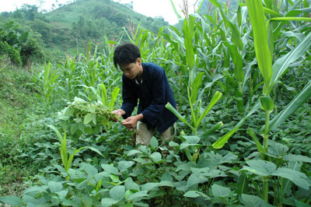
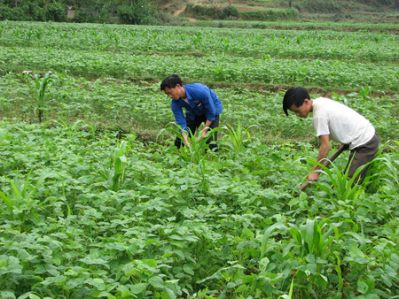
Làm thế nào để có nhiều loại thức ăn đó?
 Trồng xen canh, tăng vụ, trồng nhiều ngô, khoai, sắn...
Trồng lạc xen sắn
Trồng đỗ xen ngô
Trồng ngô xen đậu tương

Slide 12
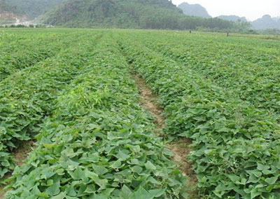
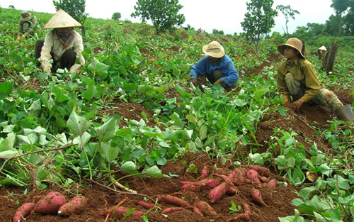
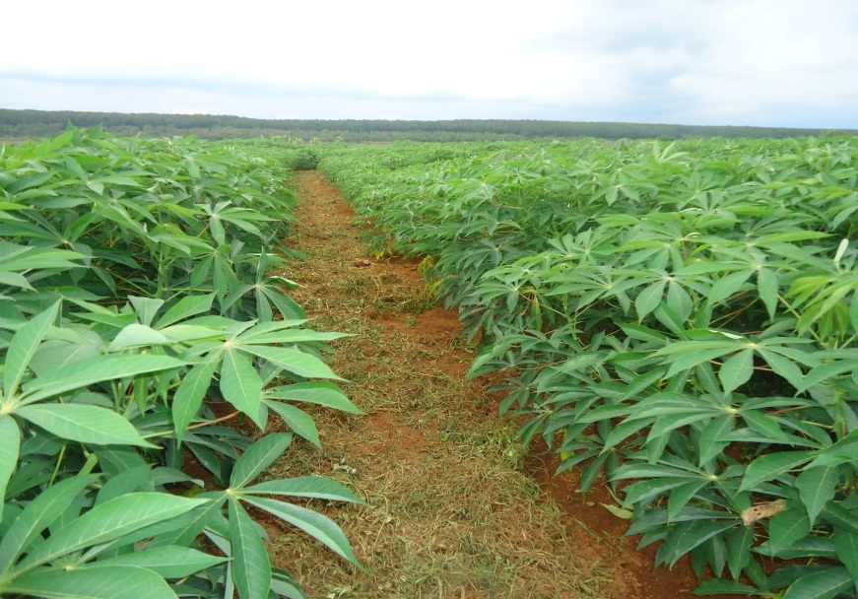
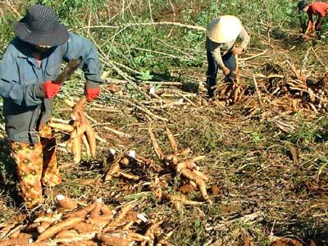
Trồng và thu hoạch khoai lang
Trồng và thu hoạch sắn

Slide 13
3. Sản xuất thức ăn thô xanh
Hãy kể tên một số loại thức ăn thô xanh?
=> Rơm, rau, cỏ voi, thân ngô, thân cây họ đậu...
Làm sao để có nhiều loại thức ăn đó?
- Trồng nhiều rau, cỏ tươi và tận dụng các sản phẩm phụ trong trồng trọt như: rơm, rạ, thân cây ngô, thân cây họ đậu...
- Ngoài ra có thể tận dụng những mảnh đất không sử dụng tới để trồng rau, cỏ như: bờ ao, bờ ruộng...



Slide 14
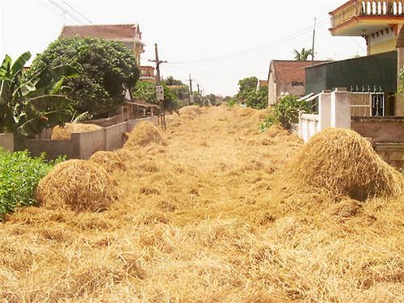
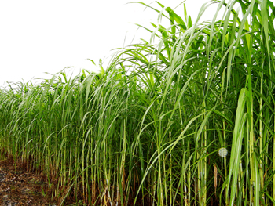
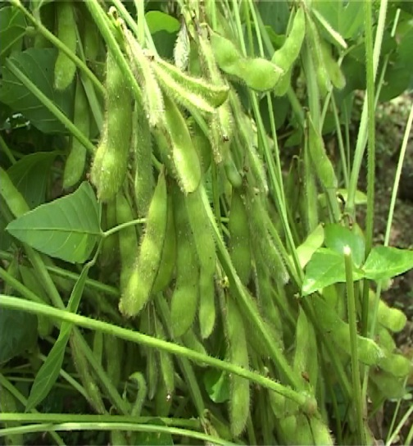
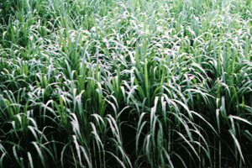
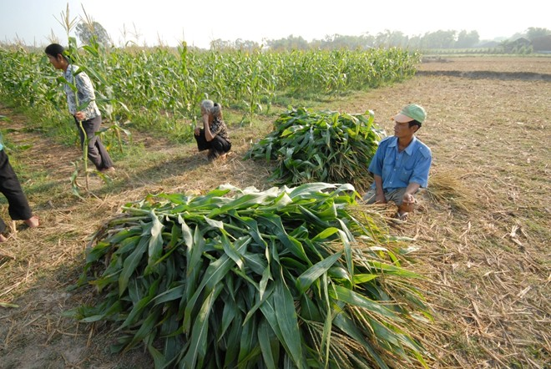
Một số loại thức ăn giàu chất thô xanh:
Rơm
Cỏ voi
Thân cây đậu tương
Cỏ ngọt
Thân cây ngô

Slide 15
Điền vào bảng phương pháp sản xuất thức ăn thích hợp với công việc
Luân canh, xen canh, gối vụ để sản xuất ra nhiều lúa, ngô, khoai, sắn.
Tận dụng đất vườn, rừng, bờ mương để trồng nhiều loại cỏ, rau xanh cho vật nuôi.
Tận dụng các sản phẩm phụ trong trồng trọt như: rơm, rạ, thân cây họ đậu, thân cây ngô, lạc, đỗ.
Nhập khẩu ngô, bột cỏ để nuôi vật nuôi.
Phương pháp sản xuất | Kí hiệu
Thức ăn giàu gluxit
Thức ăn thô xanh
a
b, c

Slide 16

Củng cố kiến thức
Ghi nhớ
Phát triển sản xuất theo mô hình VAC hoặc RVAC: luân canh, tăng vụ nhiều loại cây trồng: nuôi, khai thác nhiều thủy, hải sản...để sản xuất ra nhiều loại thức ăn giàu protein, gluxit và thức ăn thô xanh sẽ góp phần phát triển chăn nuôi vững chắc.

